Slide 1
Projet Atlas Poisson Bretagne

Slide 2
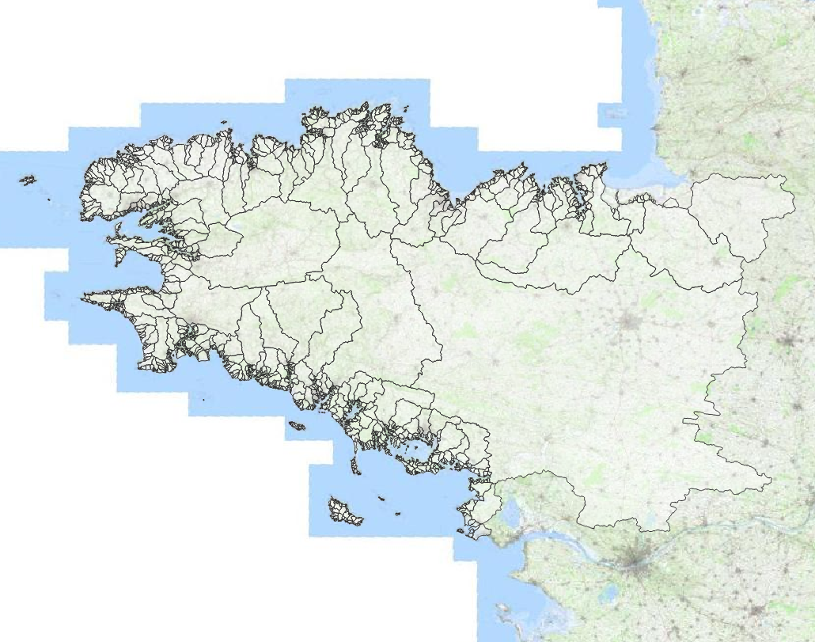
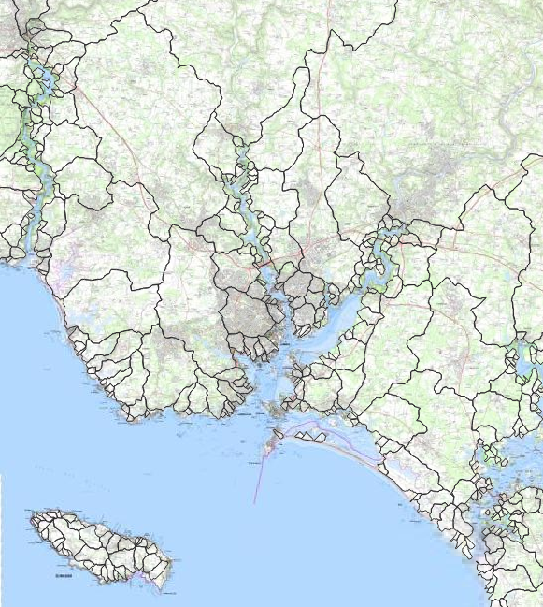
Numérisation des bassins côtiers bretons
Numérisation de 3627 bassins versant côtiers, à partir du MNT et des outils GRASS.

Slide 3
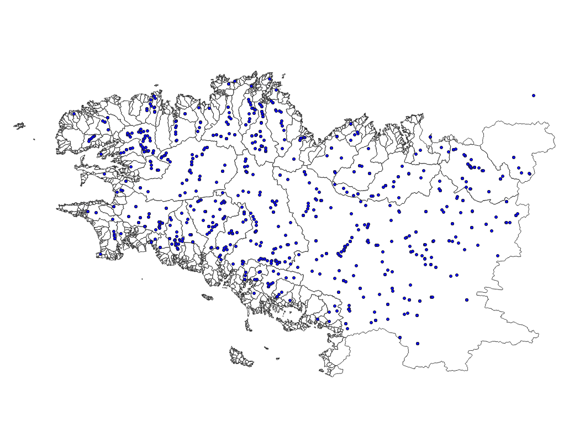
Les données pêche : les données WAMA
2024 pêches recensées depuis 1994 sur la région

Slide 4
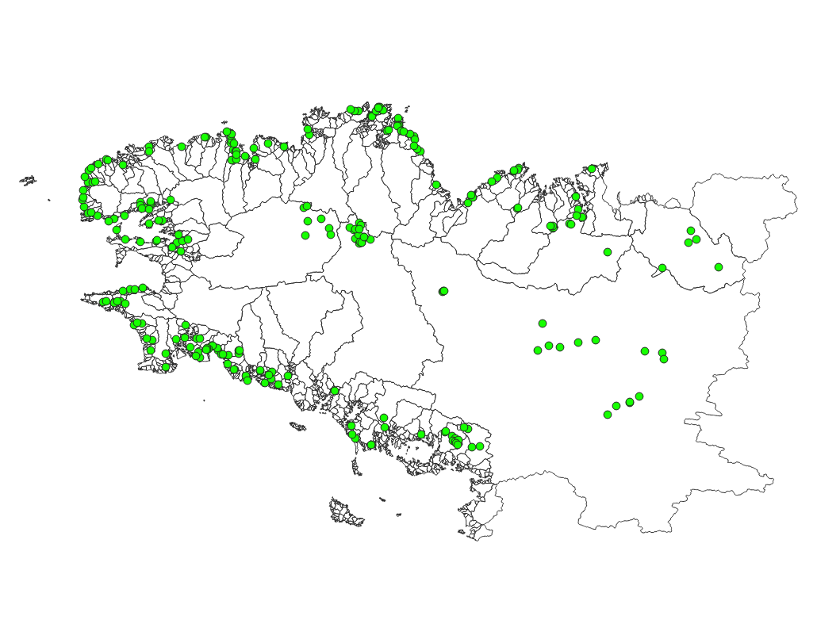
Les données pêche : les données ATLAS
242 pêches complémentaires réalisées par les SD

Slide 5
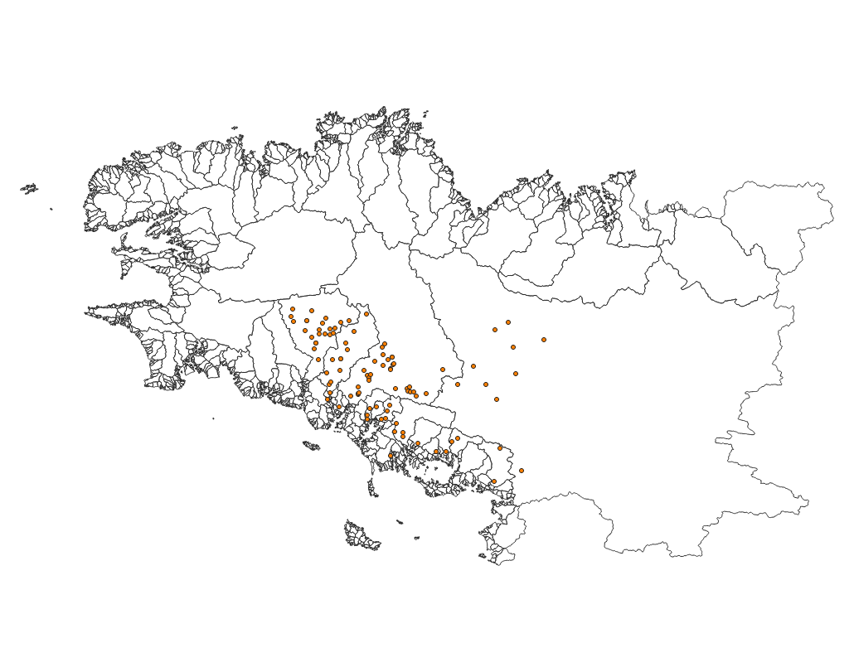
Les données pêche : les données FDP56
Un premier échantillon de 98 pêches

Slide 6
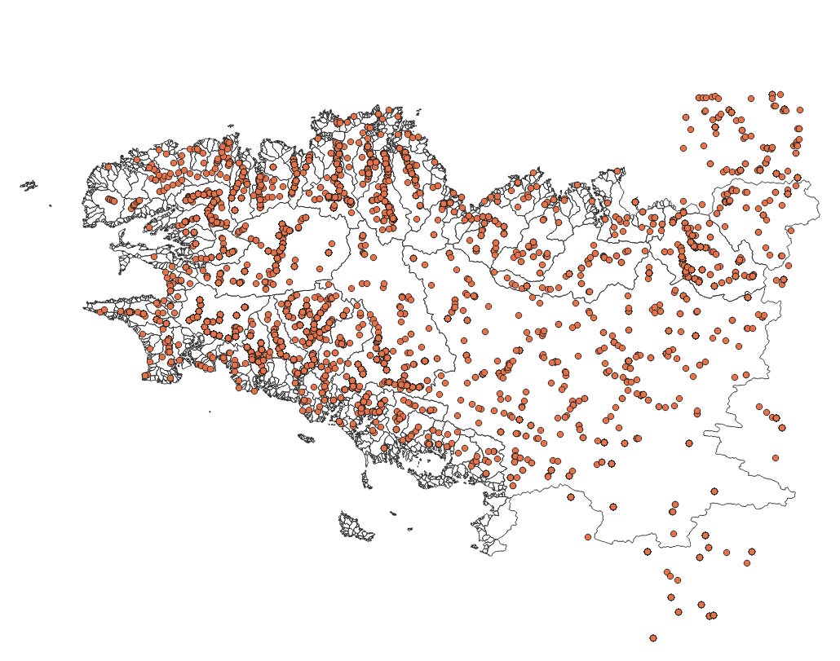
Les données pêche : les données ASPE
7482 pêches pas toujours exploitables (indices d’abondances notamment)

Slide 7
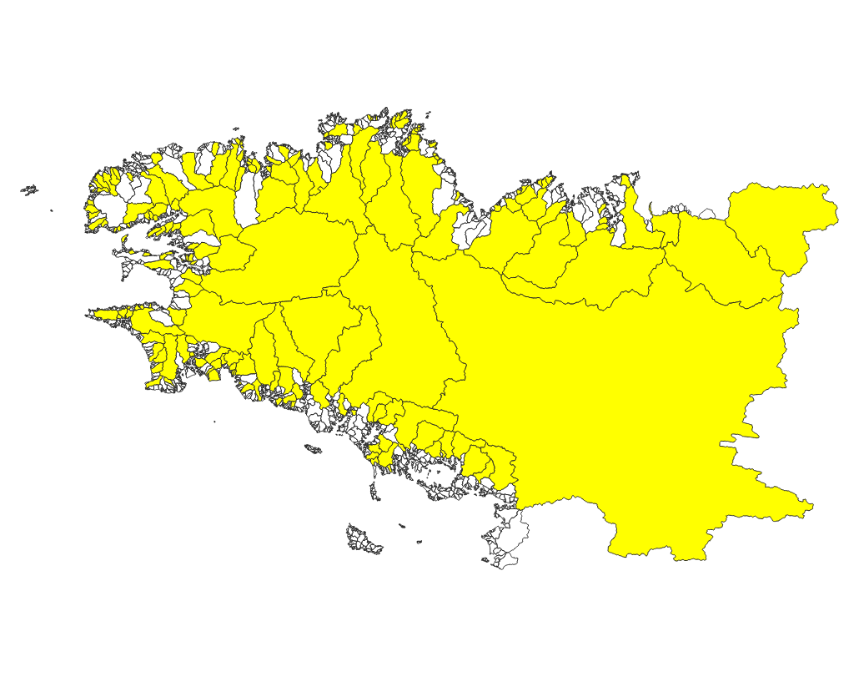
Les données pêche
198 BV disposent de données pêches « protocolisées »

Slide 8
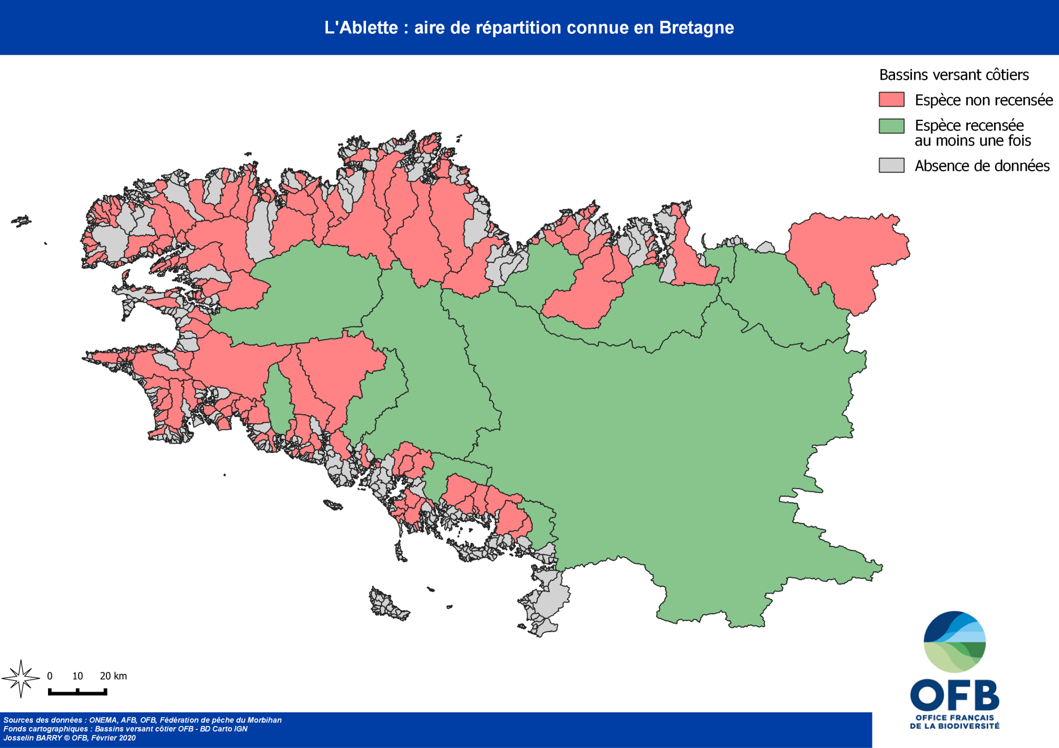
Premières cartes de répartition des sp piscicoles

Slide 9
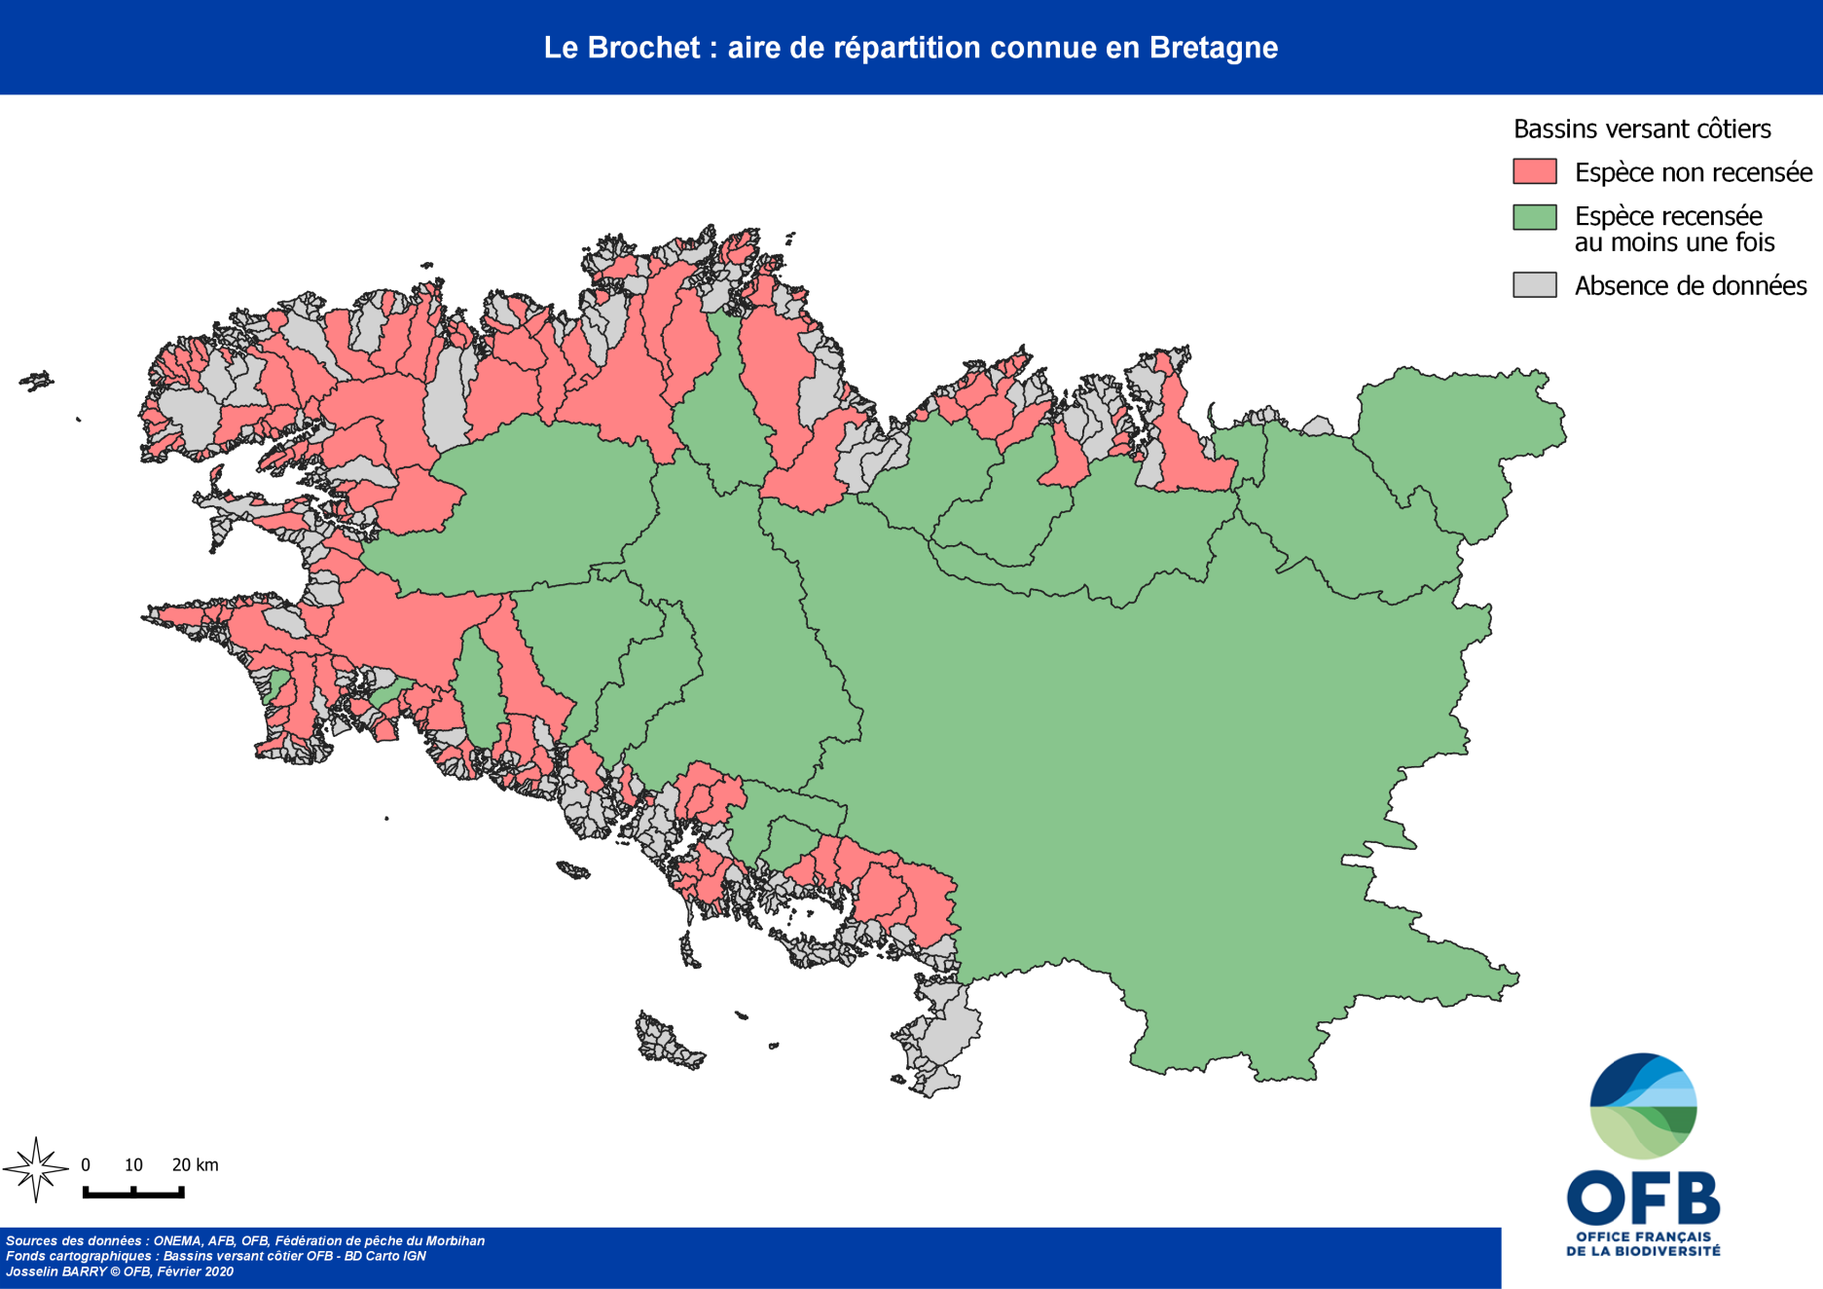
Premières cartes de répartition des sp piscicoles

Slide 10
Identifier les variables explicatives
De nombreuses variables pourraient expliquer ces aires de répartition, parmi lesquelles :
La surface des BV
Le rang de Strahler maximum d’un BV
L’altitude moyenne des BV
La pente des BV
Présence de plan d’eau importants sur cours
Contraintes importantes de continuité biologique
Les jeux de connexion/déconnexion des BV en fonction des dynamiques de glaciation et du niveau de la mer dans le temps
L’orientation agricole des BV
…

Slide 11
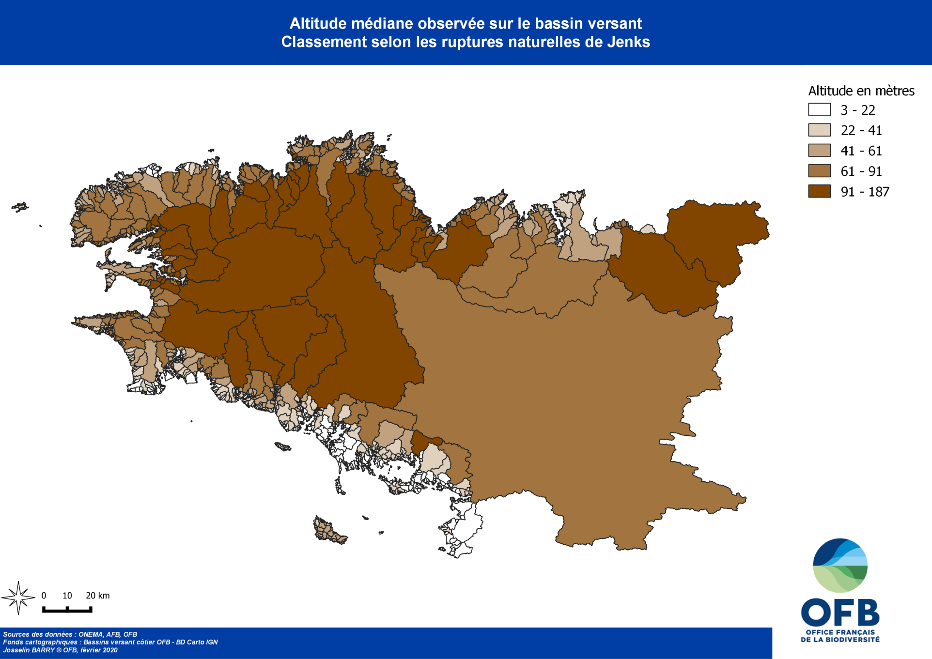
Identifier les variables explicatives

Slide 12
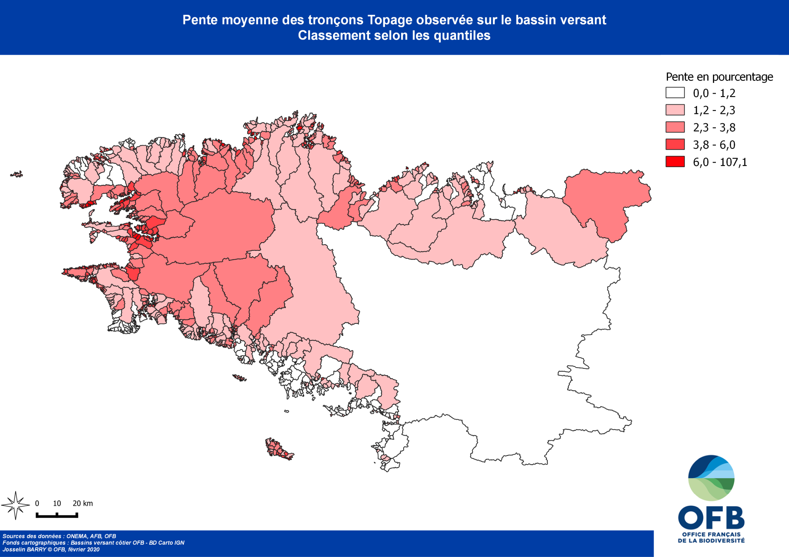
Identifier les variables explicatives

Slide 13
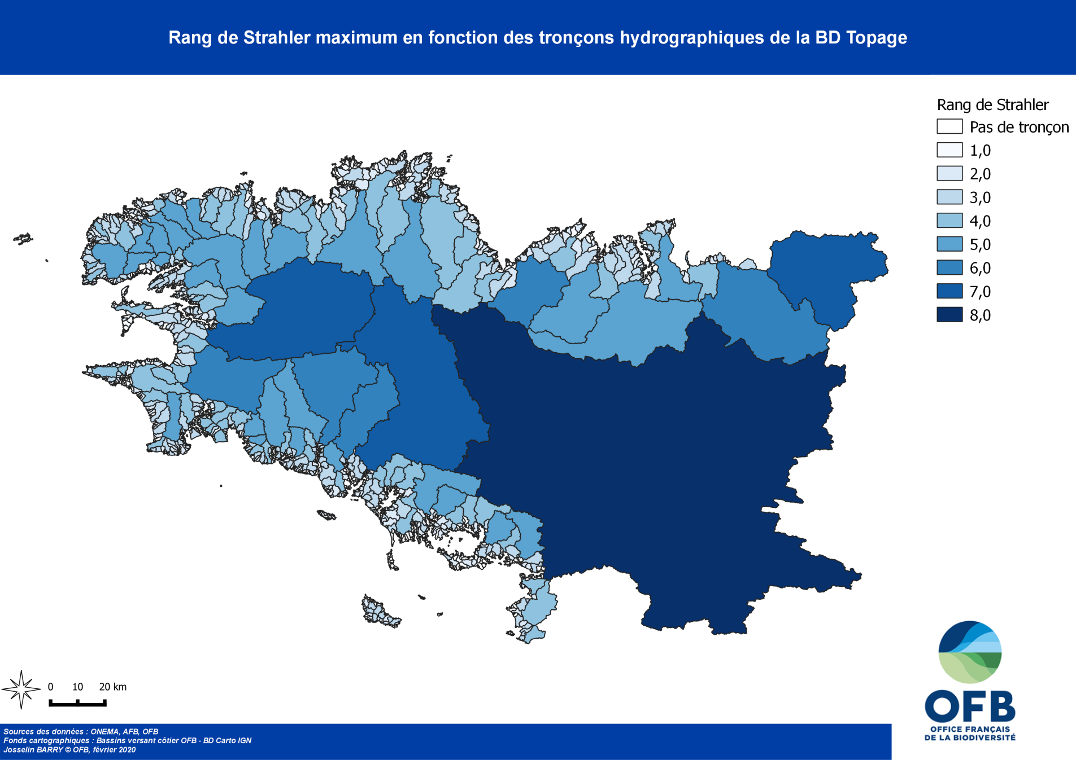
Identifier les variables explicatives

Slide 14
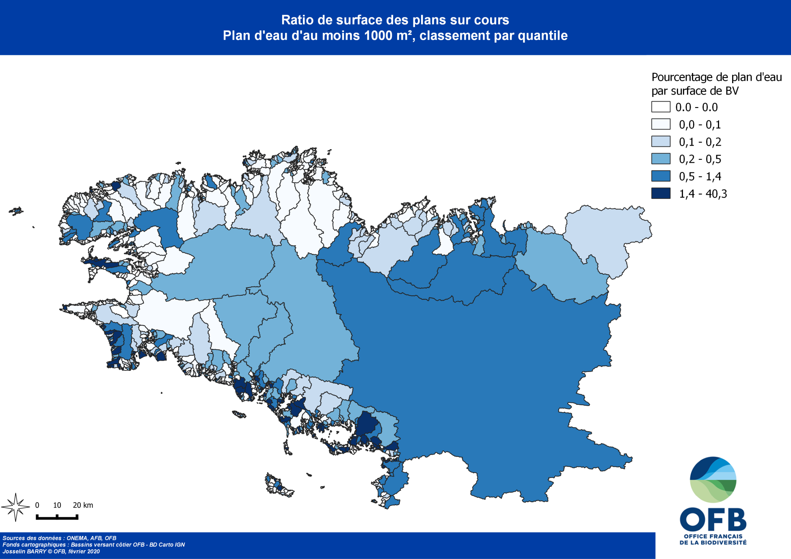
Identifier les variables explicatives

Slide 15
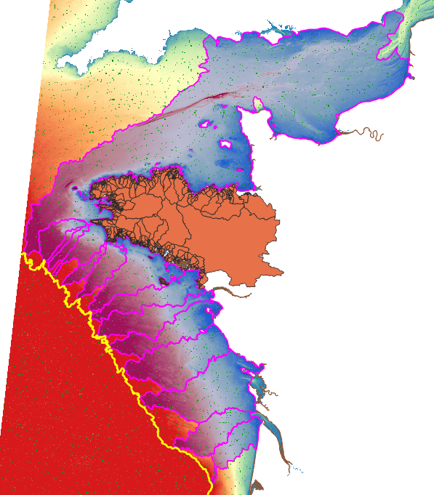
Identifier les variables explicatives

Slide 16
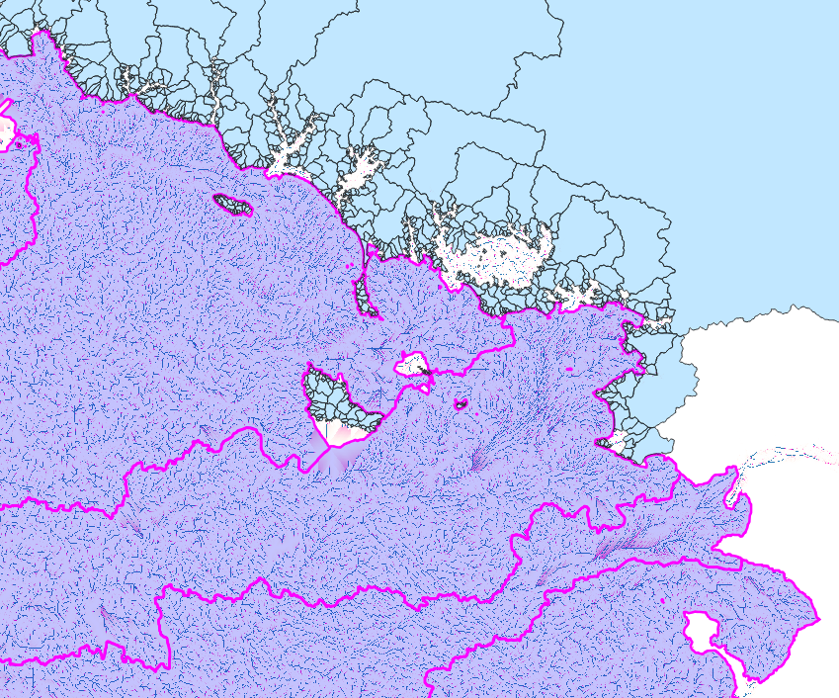

Slide 17
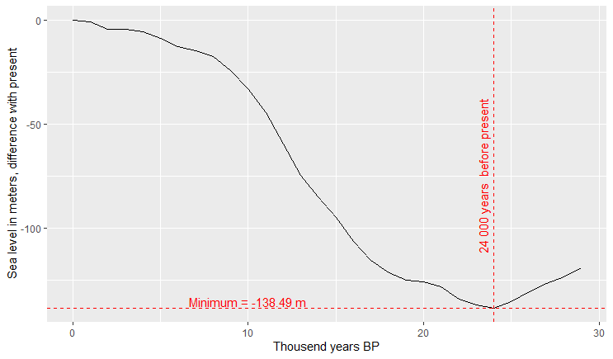
Niveau des océans depuis dernière glaciation
Rachel M. Spratt and Lorraine E. Lisiecki. 2016. A Late Pleistocene sea level stack

Slide 18
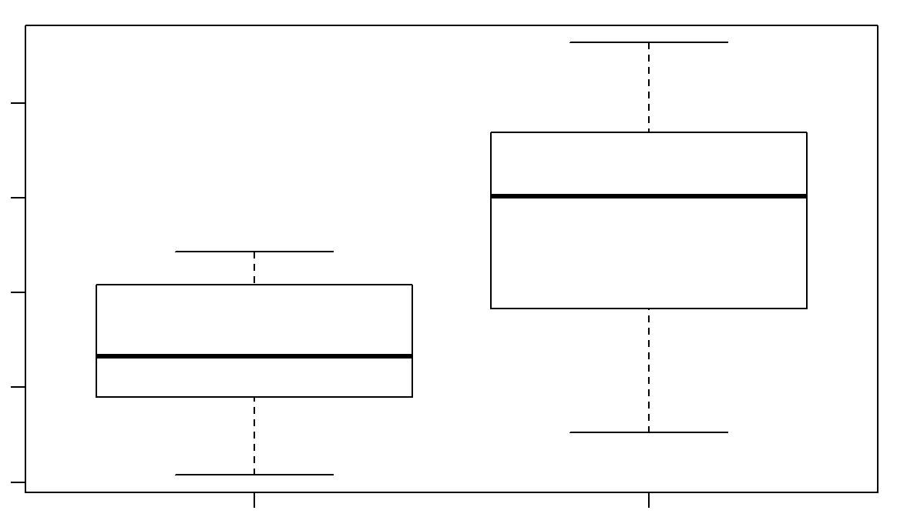
Comparaison des surfaces des BV avec et sans CHE
10000
1000
100
10
1
Absence
Présence

Slide 19
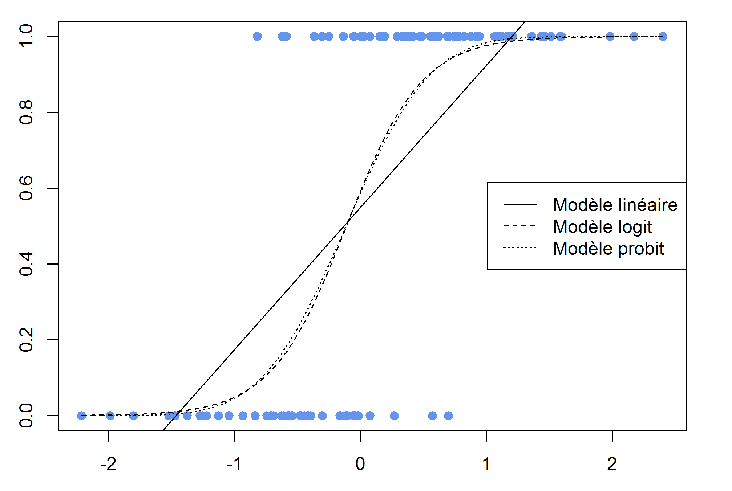
Probabilité de présence du CHE
1
10
100
1000
10000
Surface du bassin versant (km2)

Slide 20
Production de connaissances
Hypothèse : pour chacune des espèces on trouve un seuil tel que si S(BV)>seuil, présence
Pour chaque BV, on connaît sa surface en fonction du temps
En comparant les BV présence et BV absence => calcul d’un taux d’extinction par sp => indicateur de vulnérabilité
Prédiction pour chaque BV de P(présence sp)

Slide 21
Questions
Quelles cartes ?
Possibilité intégrer dans appli ? Carto interactive ?
Délimitations des BV côtiers + passés
Quelles données pour quel usage

